Slide 1

ỦY BAN NHÂN DÂN QUẬN LONG BIÊN
TRƯỜNG MẦM NON TRÀNG AN
Lĩnh vực phát triển thể chất
Đề tài:Đi nối bàn chân tiến, lùi
Đối tượng : MGL ( 5 – 6 tuổi )
Giáo viên: Nguyễn Thị Phương Ly
Nguyễn Thị Hiền
Năm học: 2020 – 2021

Slide 2


1.Ổn định tổ chức:
- Cô và trẻ hát bài “ Thể dục buổi sáng “

Slide 3
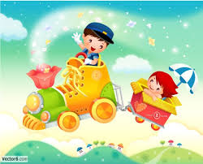
2.Khởi động.

Slide 4

HĐ1:Bài tập phát triển chung.

Slide 5

HĐ2: VĐCB “ Đi nối bàn chân tiến, lùi “

Slide 6

HĐ3: Trò chơi: “ Chuyền bóng “

Slide 7
HĐ4: Hồi tĩnh

